Slide 1

C++的标准库
C++ 标准函数库
STL (Standard Template Library)

Slide 2
1. C++ 标准库 (1)
C++语言规范提供了一套标准的函数库，主要由3部分组成：
C函数库
IO流及本地化
STL（Standard Template Library）
STL由类模板和函数模板组成，约占C++标准库的80%。

Slide 3
1. C++ 标准库 (2)
C++标准库的所有头文件都没有扩展名。
C++标准库包含50个头文件，其中18个提供了C库的功能。
在C++标准库中，与宏相关的名称 (如max等) 在全局作用域中定义，其他名称则在std 命名空间中声明。
在C++中还可以使用C库的头文件（带.h后缀）。

Slide 4
2. STL介绍 (1)
STL (Standard Template Library)，由类模板和函数模板组成，是C++标准库的子集，约占了C++标准库的80%。
在C++标准库中，STL被组织为13个头文件：<algorithm>、<deque>、<functional>、<iterator>、<vector>、<list>、<map>、<memory>、<numeric>、<queue>、<set>、<stack>、<utility>。

Slide 5
2. STL介绍 (2)
STL包含6大组件：
容器 (Container)
迭代器 (Iterator)
算法 (Algorithm)
仿函数 (Functor)
适配器 (Adaptor)
内存分配器 (Allocator)

Slide 6
2.1 容器 (1)
容器是一种数据结构，用来存贮数据。如 list、vector、deques 等，以类模板的方法提供。为了访问容器中的数据，可以使用容器类中定义的迭代器。
STL 提供 3 类标准容器：序列容器、排序容器、哈希容器。后两类容器有时也统称为关联容器。

Slide 7
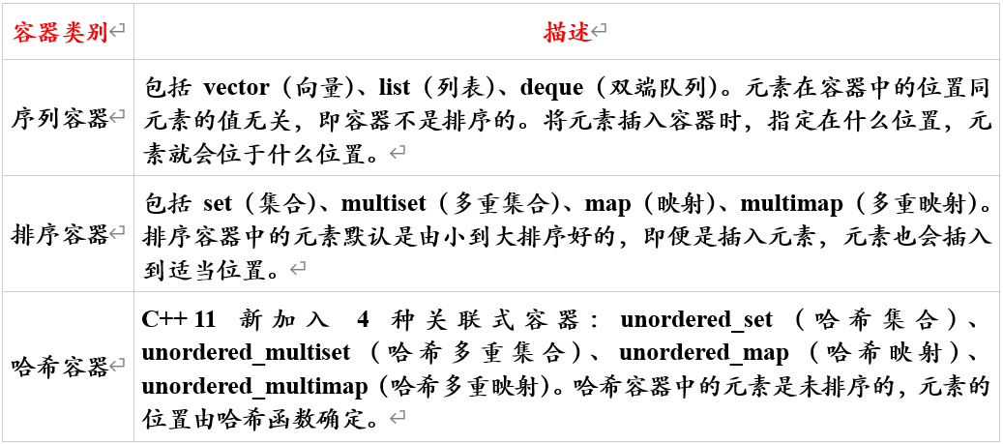
2.1 容器 (2)

Slide 8
2.2 迭代器 (1)
迭代器提供一种方法，顺序访问一个聚合对象中各个元素, 不需暴露该对象的内部表示。每种容器类都会定义自己的迭代器。
迭代器就如同一个指针。事实上，C++的指针也是一种迭代器。
迭代器也可以是那些定义了operator*()以及其他类似于指针操作的类对象。
迭代器重载了 *，++，--，==，! =，＝ 运算符。

Slide 9
2.2 迭代器 (2)
迭代器可分2类：
容器迭代器：访问容器中的数据
流迭代器：访问流数据
迭代器可实现为：正向访问、双向访问、随机访问。
流迭代器 一般实现为正向迭代器。
容器迭代器 一般具有双向访问功能，而有些流迭代器还具有随机访问功能。

Slide 10
2.2 迭代器 (3)
正向迭代器
假设p是一个正向迭代器 (每次正向移动一个元素)，则p支持以下操作：++p，p++，*p。两个正向迭代器可以互相赋值，还可以用 == 和 != 运算符进行比较。
双向迭代器
双向迭代器除了具有正向迭代器的功能外，还具有-- (前置和后置) 功能 (每次正向或反向移动一个元素)。若p是一个双向迭代器，则 ++p、p++、--p、p--、==、!= 都可以用。

Slide 11
2.2 迭代器 (4)
随机访问迭代器 (1)
随机访问迭代器具有双向迭代器的全部功能，同时还具有随机访问的功能 (每次正向或反向移动若干个元素)。若p是一个随机访问迭代器，i 是一个整型变量或常量，则：
++p、p++ 向前移动1个元素（改变p）
--p、p-- 向后移动1个元素（改变p）
p += i p 往后移动 i 个元素（改变p）
p -= i p 往前移动 i 个元素（改变p）
p + i 返回 p 后面第 i 个元素的迭代器（不改变p）
p – i 返回 p 前面第 i 个元素的迭代器（不改变p）
p[i] 返回 p 后面第 i 个元素的引用 (不改变p), 等价 * (p + i)

Slide 12
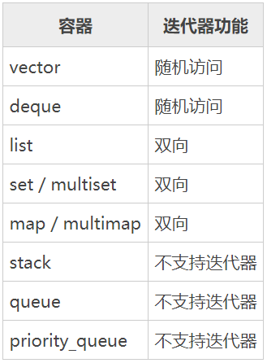
2.2 迭代器 (5)
随机访问迭代器 (2)
2个随机访问迭代器 p1、p2 还可以用 <、>、<=、>= 运算符。p1<p2表示p2的位于p1之后，即p1需要经过若干次（至少1次）++操作后，才会等于 p2。p2-p1表示 p2 和 p1所指位置之间的元素个数。
不是所有容器都支持上面这些迭代器。stack、queue 和 priority_queue 没有迭代器，但这些容器适配器提供一些成员函数去访问容器中的元素。

Slide 13
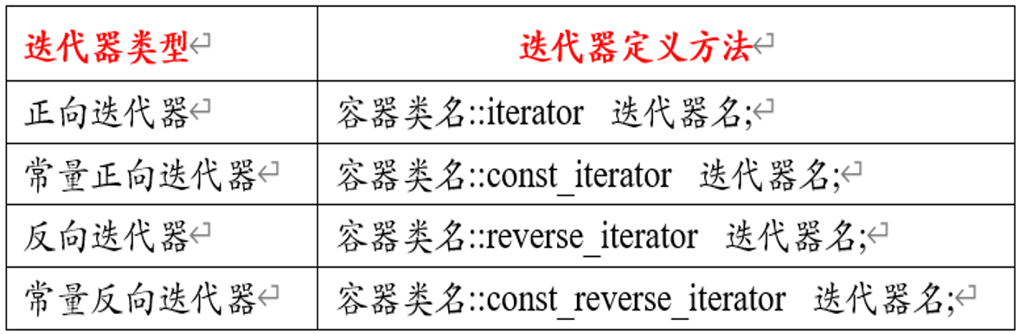
2.2 迭代器 (6)
(1) 容器迭代器
表1. 常用的容器迭代器
(常量迭代器指向的元素具有const属性)

Slide 14
2.2 迭代器 (7)
对于迭代器的 ++ 和 --运算，一般使用前置方式 (++i)，而不建议使用后置方式 (i++)，这是因为后置运算需要多生成一个临时的局部对象。
#include <iostream>
#include <vector>
using namespace std;
int main()
{
vector<int> v;
for(int n = 1; n <= 5; n++) {
v.push_back(n); //在容器v的尾部添加一个元素
}
vector<int>::iterator i; //定义正向迭代器
for(i = v.begin(); i != v.end(); ++i) { //用迭代器遍历容器
cout << *i << " "; //1 2 3 4 5
*i *= 10; //每个元素*10
}
//用反向迭代器遍历容器
vector<int>::reverse_iterator j;
for(j = v.rbegin(); j != v.rend(); ++j) {
cout << *j << " "; //50 40 30 20 10
}
return 0;
}

Slide 15
2.2 迭代器 (8)
(2) 流迭代器 (1)
输入流迭代器、输出流迭代器 (头文件：iterator)
输入流迭代器
istream_iterator <数据类型> 迭代器名(绑定的流=cin);
istream_iterator <数据类型> 迭代器名; //指向流的结束位置
输出流迭代器
ostream_iterator <数据类型> 迭代器名(绑定的流, 分隔符);
支持的操作
*p、++p、p++、==、!= 。

Slide 16
2.2 迭代器 (9)
(2) 流迭代器 (2)
#include<iostream>
#include<iterator>
#include<string>
using namespace std;
int main( ) {
istream_iterator<string> in_iter(cin), eof; //eof = Ctrl^Z
ostream_iterator<string> out_iter(cout,"\n"); //元素分隔符为换行
while(in_iter != eof) {
string s = *in_iter;
*out_iter = s;
out_iter++;
in_iter++;
}
}

Slide 17
2.3 算法 (1)
算法是用来操作容器中的数据的模板函数。例如，STL用sort()来对一个vector中的数据进行排序，用find()来搜索一个list中的对象，函数本身与他们操作的数据的结构和类型无关. STL提供了大约100个实现算法的模版函数，定义在3个头文件 <algorithm>、<numeric> 和 <functional> 中。
<algorithm> 由很多模版函数组成的，可以认为每个函数在很大程度上都是独立的，比较常用的有：比较、交换、查找、遍历、复制、修改、移除、反转、排序、合并，等等。
<numeric> 包括几个在序列上进行简单数学运算的模板函数，包括加法和乘法在序列上的一些操作。
<functional>中则定义了一些模板类，用以声明函数对象。

Slide 18
2.3 算法 (2)
STL中算法大致分为四类：
非可变序列算法：不直接修改容器的内容 (元素)。
可变序列算法：可以修改容器的内容。
排序算法：对序列进行排序、合并、搜索。
数值算法：对容器内容进行数值计算。

Slide 19
2.4 仿函数 (1)
仿函数就是一个实现了operator( )的类 (这个类的对象就是函数对象)，这样的类具有类似函数的行为 (将类名当函数名一样使用)。
C++在<functional>头文件中定义了如下三类仿函数：
算术类仿函数：plus<T>、minus<T>、multiplies<T>、divides<T>、negate<T> 等
关系运算类仿函数：equal_to<T>、not_equal_to<T>、greater_equal<T> 等
逻辑运算仿函数：logical_and<T>、logical_or<T>、logical_not<T> 等
调用方式：multiplies<int>()(10, 123)，结果为1230.

Slide 20
2.4 仿函数 (2)
#include <iostream>
#include <algorithm>
using namespace std;
class Sort {
public:
bool operator()(int x, int y) const {
return x > y;
}
};
class Display {
public:
void operator()(int x) const { cout << x; }
};
int main( ) {
int a[5] = { 4, 1, 2, 5 };
sort(a, a+4, Sort()); //Sort()是函数名, sort()内部会调用 Sort()(v1,v2)
for_each(a, a+4, Display());
//for_each(p1, p2, Display()) <=> while(p1 != p2) Display()(*p1++)
return 0;
}

Slide 21
2.5 适配器 (1)
容器适配器对容器进行包装，使其表现出另外一种行为。
C++标准库提供了3种顺序容器适配器：queue (FIFO队列)、priority_queue (优先级队列)、stack (栈)。
适配器对容器进行包装，就可实现其他相应的功能。例如，利用适配器 stack 去包装容器 vector<int> (即stack<int, vector<int>>) 就实现了整型栈的功能。

Slide 22
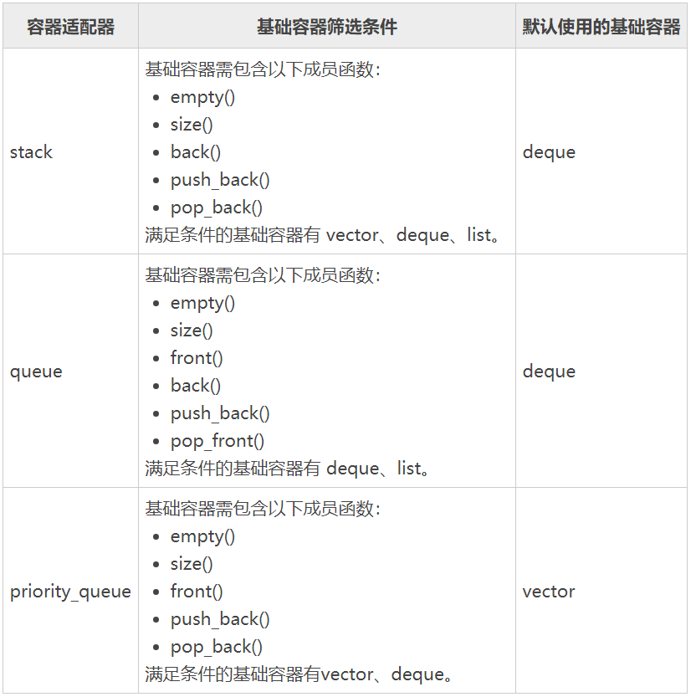
2.5 适配器 (2)
基础容器：能够被适配器进行装配的容器，基础容器必须满足一定的条件。

Slide 23
2.6 内存分配器
内存分配器为容器类模板提供自定义的内存管理功能 (申请和释放)。一般情况下，只有高级用户才有改变内存分配策略的需求，因此内存分配器对于一般用户来说，并不常用。

Slide 24
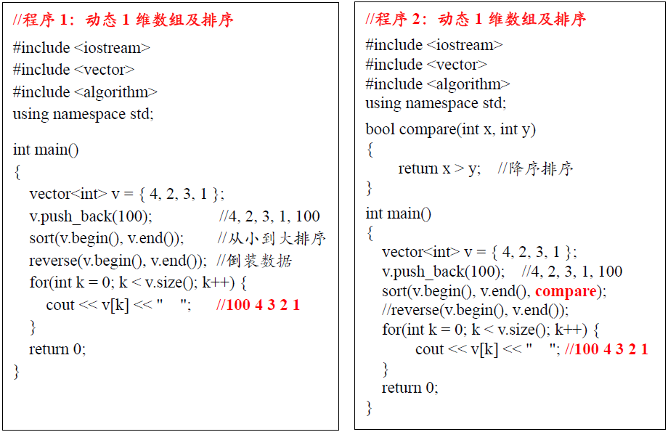
2.7 程序示例 (1)

Slide 25
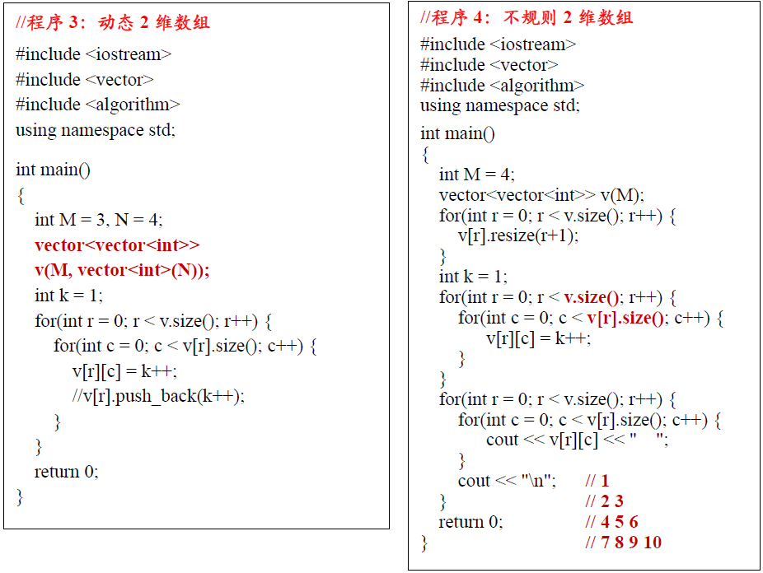
2.7 程序示例 (2)

